Slide 1


Tento materiál byl vytvořen v rámci projektu Operačního programu Vzdělávání pro konkurenceschopnost.
Projekt MŠMT ČR | EU PENÍZE ŠKOLÁM
Číslo projektu | CZ.1.07/1.4.00/21.2146
Název projektu školy | Inovace ve vzdělávání na naší škole ZŠ Studánka
Šablona III/2 | Inovace a zkvalitnění výuky prostřednictvím ICT
Sada č. XXI
Identifikátor sady: VY_32_INOVACE_Sada XXI _ VV, DUM 15
Vzdělávací oblast: Umění a kultura
Vzdělávací obor: Výtvarná výchova
Název: Zobrazení prostoru ve 2D
Autor: Mgr. Jitka Rybářová
Anotace: Prezentace k seznámení se základními pravidly perspektivy
Metodické zhodnocení: Pilotáž provedena 21.2. 2012 ve 4.D. Žáci po zhlédnutí prezentace pozorovali geometrická tělesa a pokusili se je zobrazit .

Slide 2
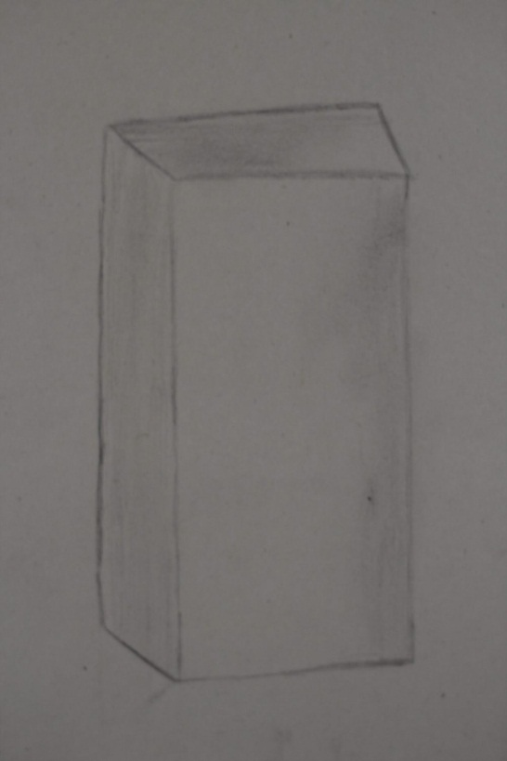
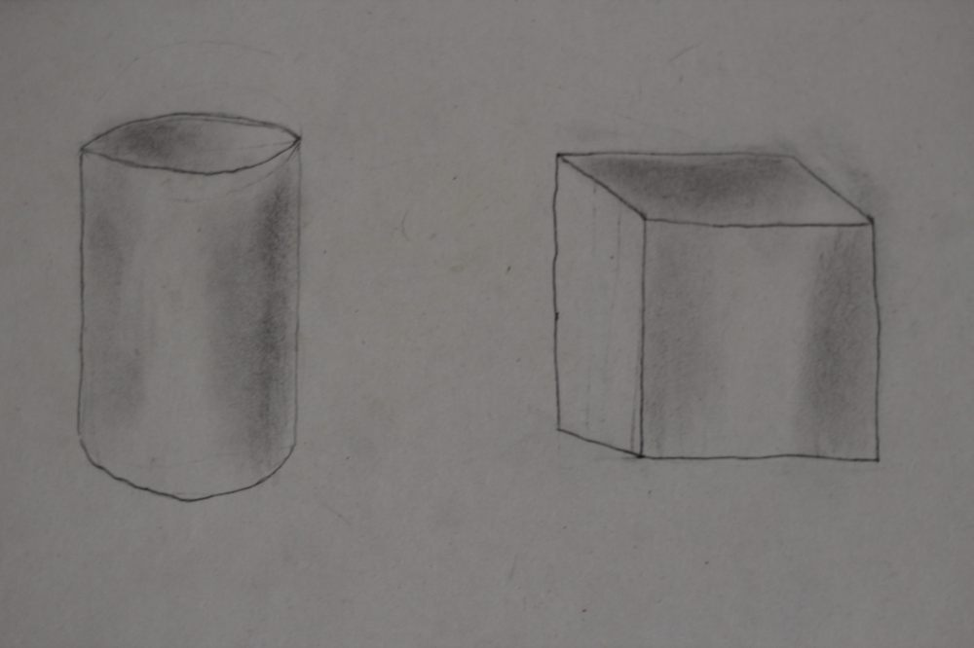
Zobrazení prostoru ve 2D

Slide 3
Existují určitá pravidla, která se užívají k vytvoření iluze prostoru ve dvourozměrném prostoru, to znamená na ploše
(papíru , obrazu).
Užitím těchto pravidel docílíme plasticity.

Slide 4
Perspektiva je soubor pravidel a zákonitostí, které pomáhají vyvolat iluzi prostoru a vysvětlit optické klamy.
Užívá se zejména v architektuře, výtvarném umění, fotografii a filmu.
Existuje více druhů perspektiv.
Například ptačí, žabí, pásová, hierarchická a další.

Slide 5
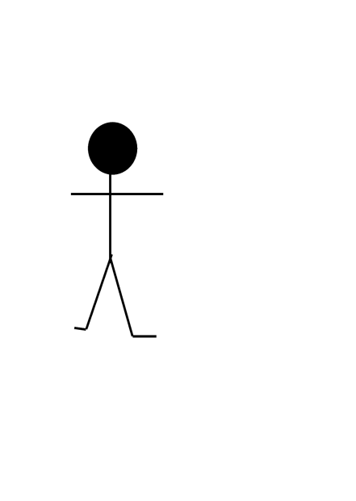
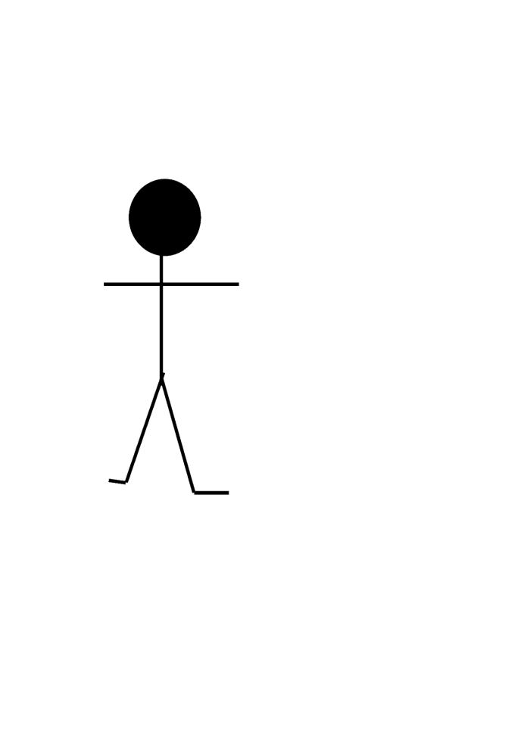
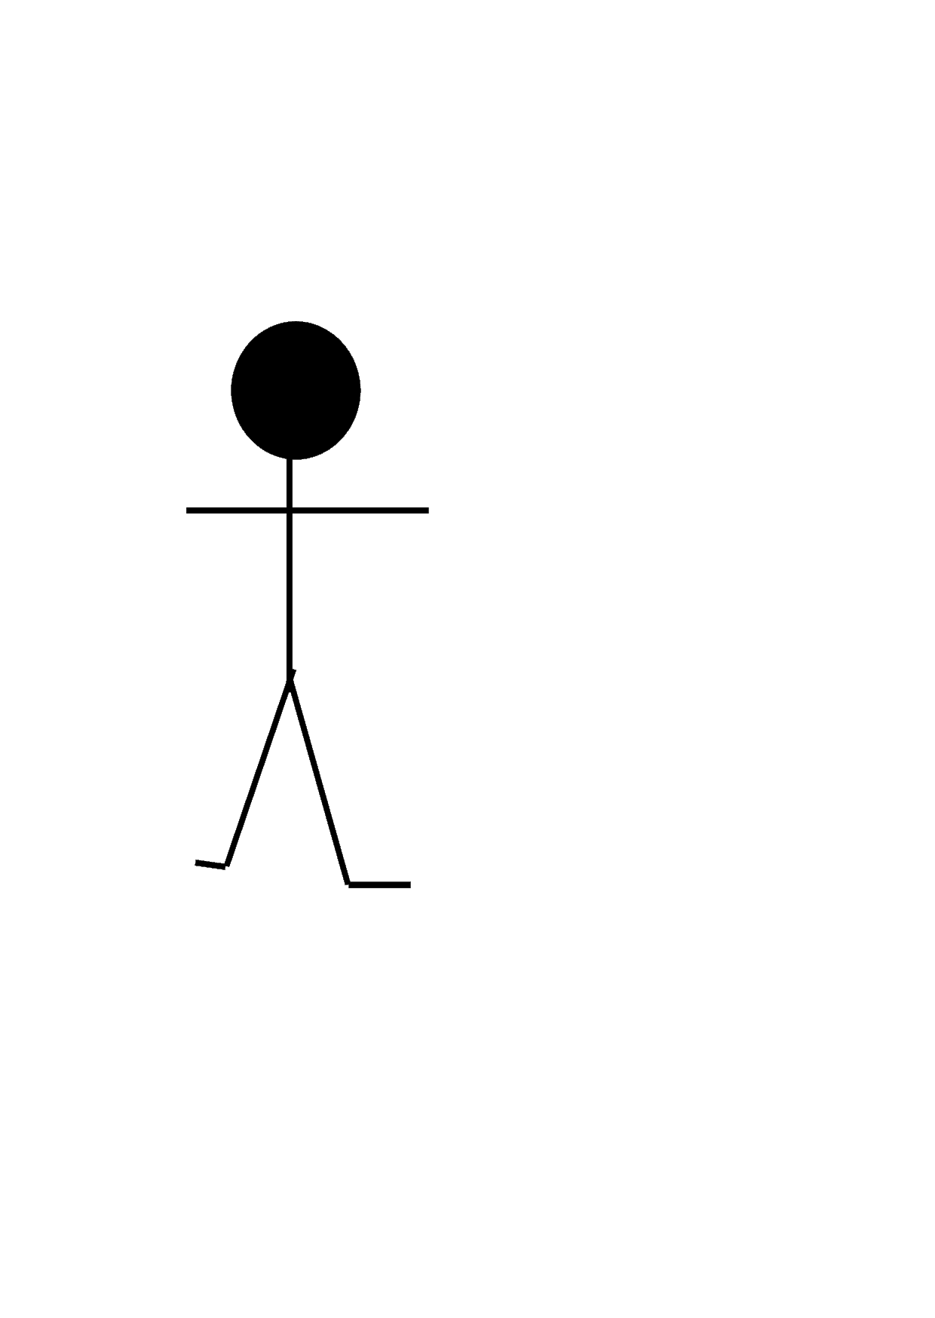
Co vidíte na obrázku?

Slide 6
Pravidla perspektivy
Linie, které jsou ve skutečnosti rovnoběžné se
v dálce sbíhají v jednou bodě.
Jde o optický klam.
Můžete ho pozorovat například u dlouhé rovné cesty, v ulice ve městě či vlakových kolejí.
optický klam ve skutečnosti

Slide 7
Předměty a osoby v prostoru
Předměty umístěné vepředu se zobrazují jako větší než ty, které jsou více vzadu, i když jsou ve skutečnosti stejně velké.
Například, když dvojčata měří stejně a jedno bude stát metr od vás a druhé o 10 metrů, ten co je dál, bude menší.
Stejné je to i s barevností. Předměty, které jsou vpředu mají výraznější a sytější barvu než objekty v pozadí.

Slide 8
„Zkracování“ a další záludnosti
Další záludností, kterou má na svědomí perspektiva je „zkracování“.
To můžeme sledovat například na krychlové krabici.
(Připomínám, že krychle má všechny strany stejně dlouhé)

Slide 9
Při pohledu zepředu a mírného nadhledu hrany směřující dozadu jsou kratší(menší) než hrany předního čtverce.
Zadní hrana je také kratší v důsledku perspektivy a sbíhání do jednoho bodu.

Slide 10
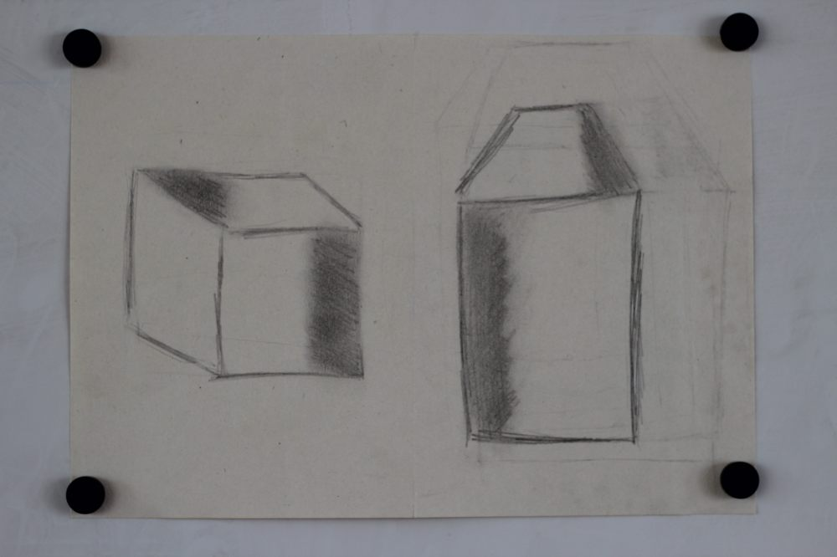
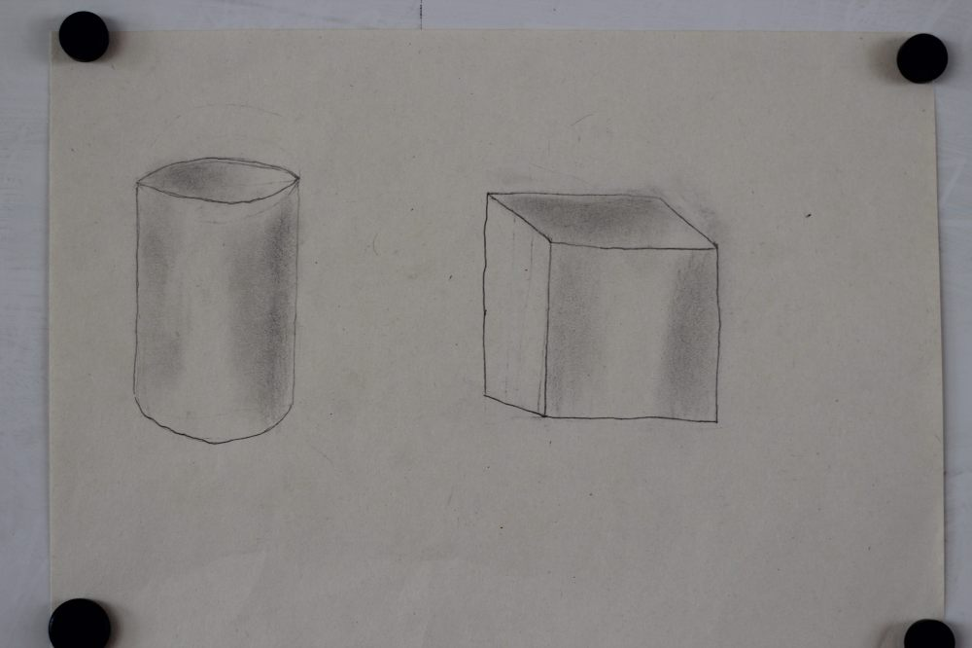
Ukázka prací žáků

Slide 11
Úkol pro vás:
Pravidla vytváření iluze prostoru použij při kresbě geometrických těles.
Požadavky:
formát A3
tužka, uhel, nebo pastelky

